Slide 1
Temps passé devant un écran
Sommaire :
Introduction
Avantages
            Inconvénients
            Conclusion

Slide 2

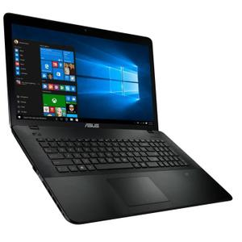
Introduction
Les différentes causes :
Télévision
    Principale cause chez les personnes âgées
    Principalement utilisé chez les ouvriers et les employés
Ordinateur
    Principale cause chez les jeunes
    Principalement utilisé chez les cadres ou les professions libérales

Slide 3
Changement de comportement
Temps en fonction de l’âge

Slide 4
Temps en fonction de la classe socioprofessionnelle

Slide 5
Avantages
Un outil d’apprentissage pour les enfants
Un outil de travail efficace
Un outil pour travailler la mémoire, pour les personnes âgés

Slide 6
            Inconvénient
Problème de sommeil
Soucis de sédentarité
Problème de transposition
Soucis d’attention
Perte d’imagination et de créativité

Slide 7
Conclusion
L’écran est un outil que l’on doit apprendre à maîtriser, car bien utilisé il peut être très avantageux.

Slide 8
Sources
http://naitreetgrandir.com/fr/etape/1_3_ans/jeux/fiche.aspx?doc=bg-naitre-grandir-jeux-video-ordinateur
http://www.atlantico.fr/decryptage/consequences-que-temps-fou-passe-devant-ecrans-cerveau-michel-desmurget-1004028.html
https://www.insee.fr/fr/statistiques/1280984

